Slide 1

硬件系统培训
张文飞
2014.07.22

Slide 2
目录
硬件PCBA系统结构
主芯片系统结构
主芯片性能参数介绍

Slide 3
硬件PCBA系统结构
PCBA图片
关键部件
电子元器件
对外接口

Slide 4
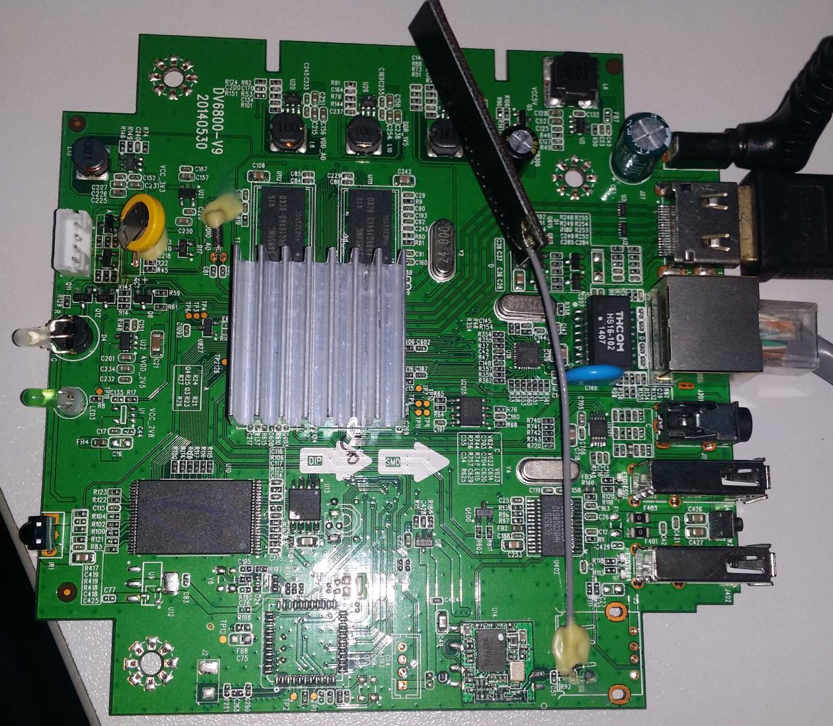
6800

Slide 5
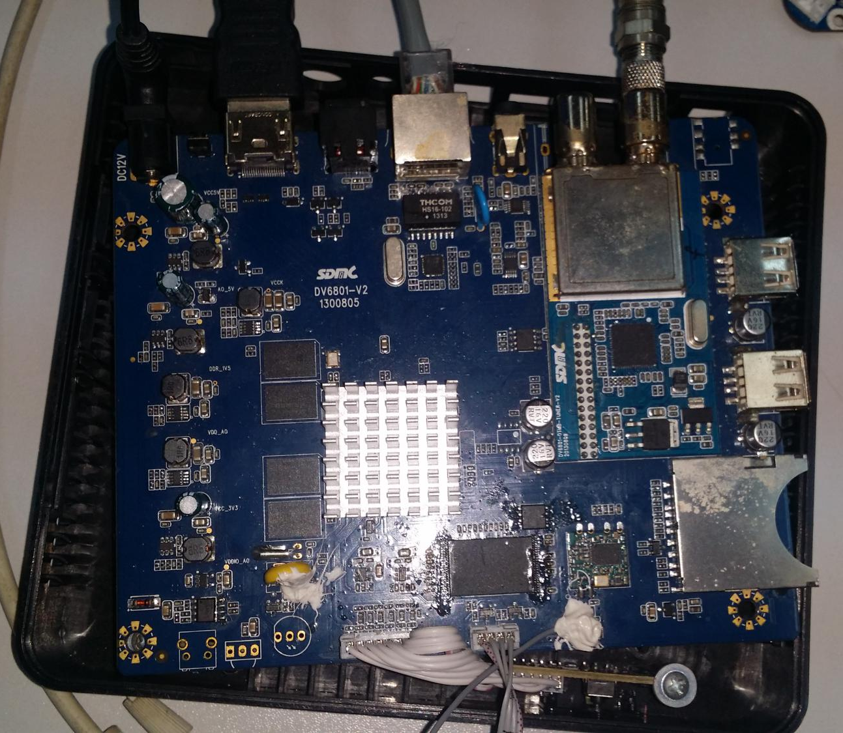
6801-T2

Slide 6
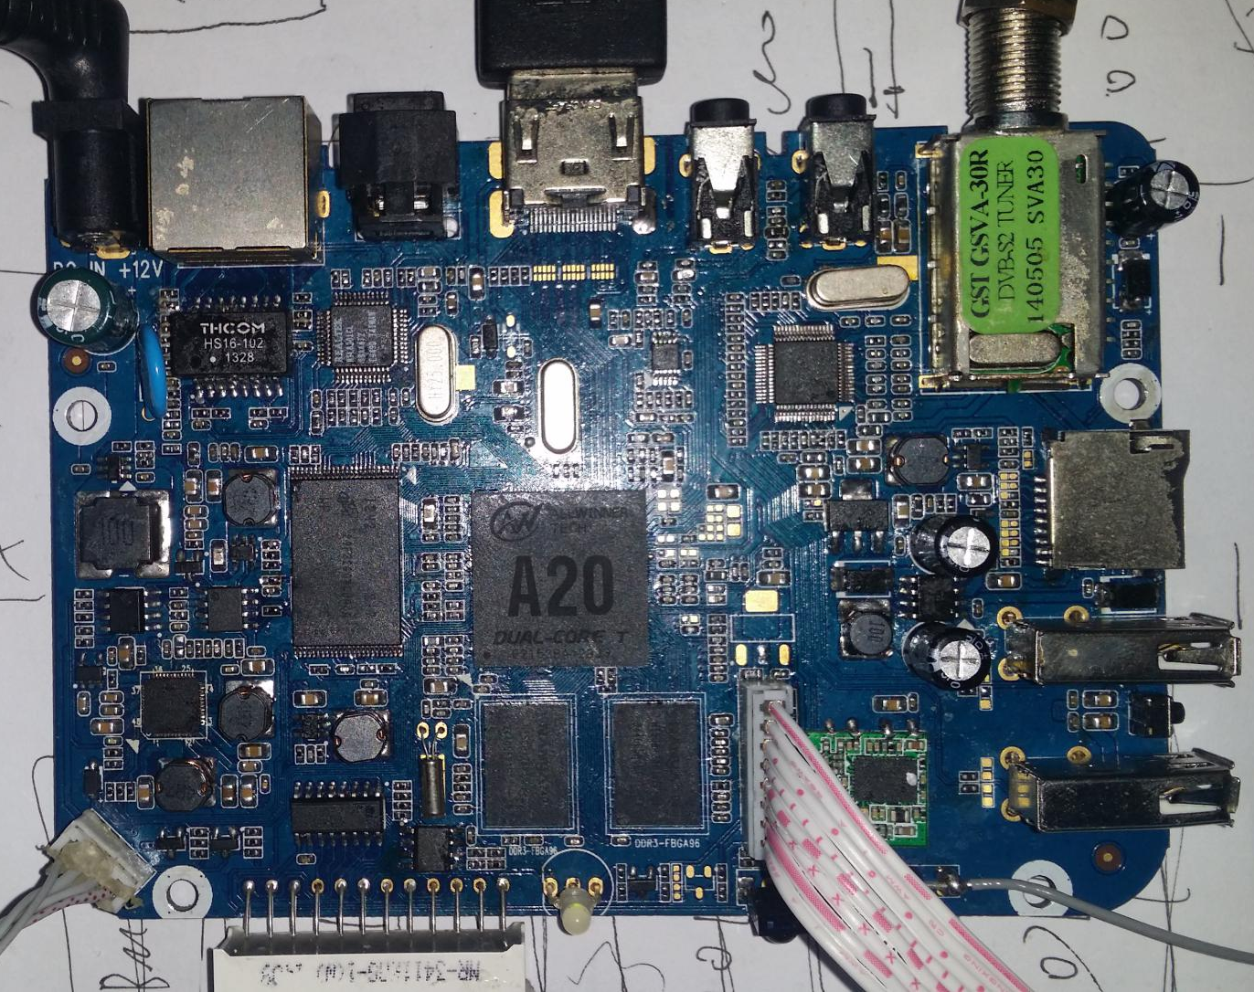
7204-S2

Slide 7
关键部件
主芯片
DDR
Flash（nand/nor）
电源
晶振
wifi模组

Slide 8
关键部件
加密芯片（2016）
网口转换芯片（升压芯片+phy）
数字接收高频头（demo+tuner，可选）
数码管驱动芯片（可选）
待机电源管理芯片（可选）

Slide 9
电子元器件
电阻
电容
电感
磁珠
二极管
三极管

Slide 10
对外接口
USB
网口
HDMI
CVBS
色差
红外延长线接口
红外接收头

Slide 11
对外接口
SD（TF）卡座
光纤接口
数字信号接入口
电源接入口
数码管显示
发光二极管显示
wifi接收天线

Slide 12
主芯片系统结构
ARM Cortex
Amlogic M3
Amlogic MX
Allwinner A20

Slide 13
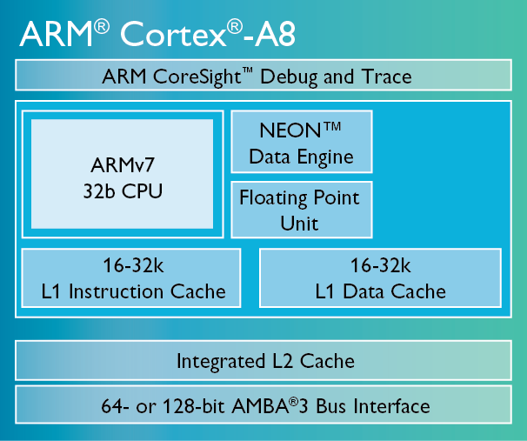
Cortex-A8

Slide 14
Cortex-A8 规格
架构 ARMv7-A Cortex
Dhrystone 性能 2.0 DMIPS/MHz
多核 否 – 仅单核
ISA 支持
ARM
Thumb®-2/ Thumb
NEON™
VFPv3 浮点
内存管理 内存管理单元 (MMU)
调试和 trace CoreSight DK-A8（单独提供）

Slide 15
Cortex-A8 功能
NEON 128 位 SIMD 引擎支持高性能媒体处理。将 NEON 用于某些音频、视频和图形工作负荷可以减轻在 SoC 中支持多个专用加速器的负担，并使系统能够支持未来的标准
优化的 1 级 cache 1 级 cache 在单循环访问时间紧密集成到处理器中。该 cache 将最低访问延迟与哈希方式确定性结合在一起，可以在最大程度上提高性能和降低功耗。
集成的 2 级 cache 集成到内核中的 2 级 cache 能实现轻松集成、高功效和最佳性能。该 cache 使用标准编译的 RAM 构建，可配置范围从 0K 到 1MB。该 cache 可以使用编译的内存构建，具有可编程延迟，以适应不同的数组特征
Thumb-2 技术 可为传统 ARM 代码提供最高性能，对于存储指令占用的内存，最多可节省 30% 的空间。
动态分支预测 为了最大程度地降低分支错误预测的危害，动态分支预测器在各种行业基准中达到 95% 的准确性。可以通过分支目标和全局历史记录缓冲区启用预测器。重放机制将漏测危害降到最低。
内存管理单元 完整的 MMU 使 Cortex-A8 可以在各种应用程序中运行富操作系统
Jazelle-RCT 技术 RCT Java 加速技术可以优化即时生产 (JIT) 和动态自适应编译 (DAC)，以及将内存占用空间减少高达三倍
内存系统 针对高功效和高性能进行了优化。L1 cache 中的散列数组限定仅当可能需要内存时才激活它们。集成的、可配置 L2 cache 与用于数据流的 NEON 媒体单元之间的直接接口。存储的 L2 cache 设计，一次仅允许一个存储体。对 L3 内存的多个未决事务的支持，以充分使用 CPU。
TrustZone 技术 允许安全事务和数字版权管理 (DRM)

Slide 16
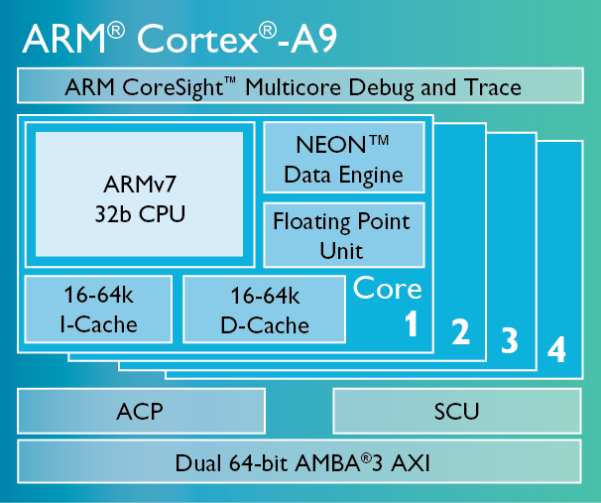
Cortex-A9

Slide 17
Cortex-A9 规格
架构 ARMv7-A Cortex
Dhrystone 性能 每个内核 2.50 DMIPS/MHz
多核 1-4 个内核
还提供单核版本
ISA 支持
ARM
Thumb®-2/Thumb
Jazelle® DBX 和 RCT
DSP 扩展
高级SIMD NEON™ 单元（可选）
浮点单元（可选）
内存管理 内存管理单元
调试和 trace CoreSight™ DK-A9（单独提供）
CoreSight™ SOC-400（单独提供）。

Slide 18
Cortex-A9 功能
Thumb-2 技术
可为传统 ARM 代码提供最高性能，对于存储指令占用的内存，最多可节省 30% 的空间。
Cortex-A9 NEON 媒体处理引擎 (MPE)
（可选） 用于任一 Cortex-A9 处理器的 Cortex-A9 MPE，可提供一个具有 Cortex-A9 浮点单元的性能和功能以及 NEON 高级 SIMD 指令集实现的引擎，以便进一步提高媒体和信号处理功能的速度。MPE 可扩展 Cortex-A9 处理器的浮点单元 (FPU)，以提供一个 quad-MAC 以及附加的 64 位和 128 位寄存器集，在每个周期 8 位、16 位和 32 位整型以及 32 位浮点数据量的基础上支持一组丰富的 SIMD 操作。
Cortex-A9 浮点单元 (FPU)
（可选） 在与 Cortex-A9 一起实现时，FPU 可提供与 ARM VFPv3 架构兼容的高性能单精度和双精度浮点指令，该架构与上一代 ARM 浮点协处理器软件兼容。
优化的 1 级 cache 性能和功耗优化的 L1 cache 结合了最低访问延迟技术，可以在最大程度上提高性能和降低能耗。还为实现 cache 一致性提供了增强处理器间通信的选项或支持富 SMP 功能操作系统的选项，以便简化多核软件开发
可选的 2 级 cache 控制器 在高频率设计或需要降低与芯片外内存访问关联的能耗的设计中，最多可对 8 MB cache 内存提供低延迟、高带宽访问

Slide 19
Cortex-A9 多核技术
侦测控制单元
SCU 是 ARM 多核技术的中央智能单元，负责管理互连、仲裁、通信、cache 之间的传输和系统内存传输、cache 一致性以及支持所有多核技术的处理器的其他功能。Cortex-A9 MPCore 处理器还将这些功能应用到其他系统加速器及非 cache DMA 驱动的主要外围设备，以便通过共享对处理器 cache 层次结构的访问来提高性能并降低系统功耗。这一系统一致性还可降低在各个操作系统驱动程序中维持软件一致性所涉及的软件复杂性。
加速器一致性端口 SCU 上的此 AMBA® 3 AXI™ 兼容的辅助接口为各种系统主机提供了一个互连点，出于总体系统性能、功耗或软件简化的原因，这些接口更易于直接连接 Cortex-A9 MPCore 处理器。该接口可用作标准的 AMBA 3 AXI 辅助接口，它支持所有标准读写事务，而对连接的组件没有任何其他一致性要求。不过，针对一致的内存区域的任何读事务都会与 SCU 交互，以测试所需信息是否已存储在处理器的 L1 cache 内。如果存储在其中，则会将其直接返回到请求组件。如果未存储在 L1 cache 中，则在最后转发到主内存之前还有机会存储在 L2 cache 中。对于针对任何一致的内存区域的写事务，在将写入数据转发到内存系统之前，SCU 会强制其保持一致性。此外，此事务还可分配到 L2 cache，从而消除直接写入对芯片外内存产生的功耗和性能影响。
通用中断控制器 实现标准化、基于架构的中断控制器后，GIC 可提供内容丰富、使用灵活的方式来中断处理器间通信以及路由系统中断和确定其优先次序。在软件控制下，最多支持 224 次独立中断，而且每次中断都能在 CPU 间分布。中断是硬件优先并能够在操作系统和 TrustZone 软件管理层之间路由。
TrustZone® 技术 确保安全应用的可靠实现，适合从数字版权管理到电子支付等应用。获得技术和行业合作伙伴的广泛支持
Jazelle RCT 和 DBX 技术 最多可使即时生产 (JIT) 和提前编译的字节码语言的代码大小缩小 3 倍，同时还支持 Java 指令的直接字节码执行，以便提高传统虚拟机的速度

Slide 20
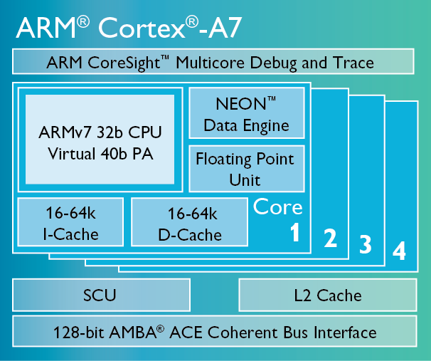
Cortex-A7

Slide 21
Cortex-A7 规格
架构 ARMv7-A Cortex
多核
单处理器群集中的 1-4X SMP
通过 AMBA® 4 技术实现多个一致的 SMP 处理器群集
ISA 支持
ARM
Thumb-2
TrustZone® 安全技术
NEON™ 高级 SIMD
DSP & SIMD 扩展
VFPv4 浮点
硬件虚拟化支持
大物理地址扩展 (LPAE)
内存管理 ARMv7 内存管理单元
调试和 trace CoreSight™ SoC-400

Slide 22
Cortex-A7 功能
Thumb-2 技术 可为传统 ARM 代码提供最高性能，对于存储指令占用的内存，最多可节省 30% 的空间
TrustZone 技术 确保安全应用的可靠实现，适合从数字版权管理到电子支付等应用
NEON NEON 技术可加速多媒体和信号处理算法（如视频编码/解码、二维/三维图形、游戏、音频和语音处理、图像处理、电话和声音综合）
DSP & SIMD 扩展 增加高性能应用中 ARM 解决方案的 DSP 处理能力，同时通过便携式、电池电源设备提供所需的低功耗。DSP 扩展经过优化，适用于范围广泛的软件应用，包括伺服马达控制、Voice over IP (VOIP) 和视频音频编解码器。
浮点 对浮点的半精度、单精度和双精度浮点运算操作提供硬件支持。Cortex-A7 处理器的浮点功能增强了下一代消费类产品（如 Internet 设备、机顶盒和家用网关）中使用的浮点算法的性能。
硬件虚拟化 针对数据管理和仲裁的高效硬件支持，通过此方式，多个软件环境及其应用程序将能够同时访问系统功能。这样，就实现了可靠、具有相互隔离的虚拟环境的设备。
大物理地址扩展 (LPAE) 大物理地址扩展 (LPAE) 的引入允许处理器可访问最大 1TB 内存。
优化的 1 级 cache 性能和功耗优化的 L1 cache 结合了最低访问延迟技术，可以在最大程度上提高性能和降低能耗。指令 cache 和数据 cache 都是可配置大小的 8kB~64KB。还为实现 cache 一致性提供了增强处理器间通信的选项或支持富 SMP 功能操作系统的选项，以便简化多核软件开发
集成的、可配置大小的 2 级 cache 控制器 对于高频率设计，或者需要降低芯片外内存访问产生的能耗的设计，可对高达 1 MB 的 cache 提供低延迟、高带宽访问。L2 cache 在 Cortex-A7 上是可选的。
AMBA® 4 Cache Coherent Interconnect (CCI) CCI 提供符合 AMBA 4 AXI™ 一致性扩展 (ACE) 的端口，以在多个 Cortex-A7 MPCore 处理器之间实现完全一致，可以更好地利用 cache 并简化软件开发。此功能对于高带宽应用是必需的，包括需要一致的单核和多核处理器的群集的游戏、服务器和网络。CCI 与 ARM CoreLink™ Network Interconnect 和内存控制器 IP 相结合，提高了系统性能和能效。
Cortex-A7 NEON 媒体处理引擎 (MPE) Cortex-A7 MPE 引擎可同时提供 Cortex-A7 浮点单元的性能和功能，以及 NEON 高级 SIMD 指令集实现，以便进一步提高媒体和信号处理功能的速度。MPE 可扩展 Cortex-A7 处理器的浮点单元 (FPU)，提供一个 quad-MAC 以及附加的 64 位和 128 位寄存器集，在 8 位、16 位和 32 位整型以及 32 位浮点数据量的基础上支持一组丰富的 SIMD 操作。
Cortex-A7 浮点单元 (FPU) FPU 提供了与 ARM VFPv4 架构兼容的高性能的单双精度浮点指令，该架构是与上一代 ARM 浮点协处理器兼容的软件。

Slide 23
Cortex-A7 高级多核功能
该处理器还利用得到广泛认可的 ARM MPCore 多核技术，支持性能可伸缩性并可控制功耗，超过现今类似的高性能设备的性能，同时能够在严格限制移动电源的情况下维持运行。多核处理功能为任何四个组成处理器提供了在不使用时关闭的功能，例如，当设备处于待机模式时关闭以节省功耗。当需要更高性能时，将利用所有处理器以满足需求，同时仍分享工作负载以保持尽可能低的功耗。
侦测控制单元 负责管理互连、仲裁、通信、cache 之间的传输和系统内存传输、cache 一致性以及处理器的其他功能。Cortex-A7 MPCore 处理器还将这些功能应用到其他系统加速器及非 cache DMA 驱动的外围设备，以提高性能和降低系统功耗。这一系统一致性还可降低在各个操作系统驱动程序中维持软件一致性所涉及的软件复杂性。
AMBA® 4 AMBA 一致性扩展 (ACE)-Lite 此机制支持外部非 cache 总线主设备，以便执行对 Cortex-A7 内存映射的一致读写。一致性由监听控制单元管理，并通过 AMBA-4 ACE-Lite 实现连接；其作用相当于是对 Cortex-A5 和 Cortex-A9 中存在的加速器一致性端口 (ACP) 的功能性替代。ACE-Lite 对于采用 Cortex-A7 CPU 管理由外部 DMA 驱动的 IO 流量的应用程序尤其有用。
通用中断控制器 实现标准化、基于架构的中断控制器后，GIC 可提供内容丰富、使用灵活的方式来中断处理器间通信以及路由系统中断和确定其优先次序。在软件控制下，最多支持 480 次独立中断，每次中断均可在 CPU 之间分布，经过硬件确定优先级，然后在操作系统和 TrueZone 软件管理层之间路由。借助虚拟机监控程序，此路由灵活性以及支持虚拟化操作系统中断这一特性赋予了增强解决方案功能所需的其中一个主要功能

Slide 24
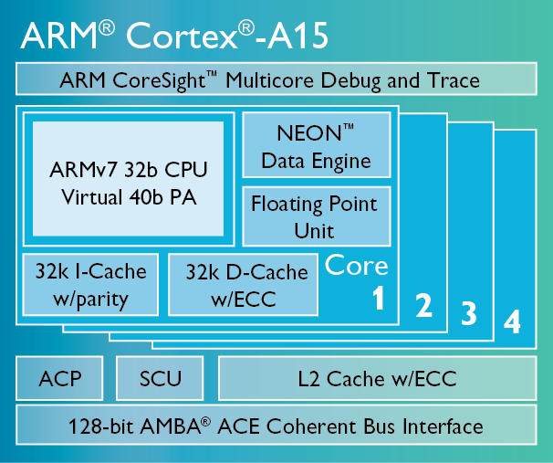
Cortex-A15

Slide 25
Cortex-A15 规格
架构
ARMv7-A Cortex
15 级流水线的、高度乱序的处理引擎
多核
单处理器群集中的 1-4X SMP
通过 AMBA® 4 ACE 技术实现多个一致的 SMP 处理器群集
与多达两个群集的 CCI-400 兼容
与 CCN-504（以实现多达 4 个群集）和大 3 级 cache（以实现最佳性能）兼容
ISA 支持
ARM Thumb-2
TrustZone® 安全技术
NEON™ 高级 SIMD
DSP & SIMD 扩展
VFPv4 浮点
硬件虚拟化支持
大物理地址扩展 (LPAE)
整数除法 *NEW*
融合的 MAC *NEW*
虚拟机监控程序调试指令 *NEW*
内存管理
ARMv7 内存管理单元
支持大物理内存与虚拟化
无缝处理内存管理以便于现代操作系统在管理不冲突的情况下分配资源
调试和 trace CoreSight™ SoC

Slide 26
Cortex-A15 功能
Thumb-2 技术 可为传统 ARM 代码提供最高性能，对于存储指令占用的内存，最多可节省 30% 的空间
TrustZone 技术 确保安全应用的可靠实现，适合从数字版权管理到电子支付等应用，获得技术和行业合作伙伴的广泛支持
NEON NEON 技术可加速多媒体和信号处理算法（如视频编码/解码、二维/三维图形、游戏、音频和语音处理、图像处理、电话和声音综合）
DSP 和 SIMD 扩展 增加高性能应用中 ARM 解决方案的 DSP 处理能力，同时通过便携式、电池电源设备提供所需的低功耗。DSP 扩展经过优化，适用于范围广泛的软件应用，包括伺服马达控制、Voice over IP (VoIP) 和视频音频编解码器。
浮点 对浮点的半精度、单精度和双精度浮点运算操作提供硬件支持。Cortex-A15 处理器的浮点功能增强了下一代消费类产品（如 Internet 设备、机顶盒和家用网关）中使用的浮点算法的性能。
硬件虚拟化 Cortex-A15 MPCore 处理器是首个融合了针对数据管理和仲裁的高效硬件支持的 ARM 处理器，通过此方式，多个软件环境及其应用程序将能够同时访问系统功能。这样，就实现了可靠、具有相互隔离的虚拟环境的设备。
大物理地址扩展 (LPAE) 大物理地址扩展 (LPAE) 的引入允许处理器可访问最大 1TB 内存。
优化的 1 级 cache 性能和功耗优化的 L1 cache 结合了最低访问延迟技术，可以在最大程度上提高性能和降低能耗。指令 cache 和数据 cache 都是 32KB。还为实现 cache 一致性提供了增强处理器间通信的选项或支持富 SMP 功能操作系统的选项，以便简化多核软件开发
集成的、可配置大小的 2 级 cache 控制器 在高频率设计或需要降低与芯片外内存访问关联的能耗的设计中，最多可对 4 MB cache 内存提供低延迟、高带宽访问
可靠性和软故障恢复 Cortex-A15 处理器内的所有 RAM（包括 L1 和 L2 cache）都受奇偶校验和 ECC 错误纠正功能的保护。此机制可纠正单位错误、检测双位错误和日志错误。ECC 支持不会影响常见情况（无错误）
AMBA® 4 CoreLink CCI-400 cache 一致性
Interconnect CoreLink CCI-504 cache 一致性网络
CoreLink CCI-400 提供符合 AMBA 4 AXI™ 一致性扩展 (ACE) 的端口，以在多个 Cortex-A15 MPCore 处理器之间实现完全一致，也可以更好地利用 cache 并简化软件开发。此 IP 对于高带宽应用是必需的，包括需要一致单核和多核处理器的群集的游戏、服务器和网络。CCI 与 ARM CoreLink™ Network Interconnect 和内存控制器 IP 相结合，提高了系统性能和能效。
CoreLink CCN-504 可扩展 SoC 的功能。完全一致的高性能多核解决方案使得在一块硅片上容纳多达 16 个内核成为可能。通过高达 1TB/s 的系统带宽和支持大 3 级 cache，SoC 设计者可以满足网络、服务器与其他企业级设备需求。
Cortex-A15 NEON 媒体处理引擎 (MPE) Cortex-A15 MPE 提供了一个引擎，该引擎可同时提供 Cortex-A15 浮点单元的性能和功能以及 NEON 高级 SIMD 指令集实现，以便进一步提高媒体和信号处理功能的速度。MPE 可扩展 Cortex-A15 处理器的浮点单元 (FPU)，以提供一个 quad-MAC 以及附加的 64 位和 128 位寄存器集，在每个周期 8 位、16 位和 32 位整型以及 32 位浮点数据量的基础上支持一组丰富的 SIMD 操作。
Cortex-A15 浮点单元 (FPU) FPU 提供了与 ARM VFPv4 架构兼容的高性能的单双精度浮点指令，该架构是与上一代 ARM 浮点协处理器兼容的软件

Slide 27
Cortex-A15 多核高级功能
该处理器还利用得到广泛认可的 ARM MPCore 多核技术，支持性能可伸缩性并可控制功耗，超过现今类似的高性能设备的性能，同时能够在严格限制移动电源的情况下维持运行。多核处理功能为四个组成处理器中的任何一个处理器提供在不使用时关闭的功能，例如，当设备处于待机模式时关闭以节省功耗。当需要更高性能时，将使用所有处理器以满足需求，同时仍分担工作负载以保持尽可能低的功耗。
侦测控制单元 SCU 负责管理互连、仲裁、通信、cache 之间的传输和系统内存传输、cache 一致性以及处理器的其他功能。Cortex-A15 MPCore 处理器还将这些功能应用到其他系统加速器及非 cache DMA 驱动的外围设备，以提高性能和降低系统功耗。这一系统一致性还可降低在各个操作系统驱动程序中维持软件一致性所涉及的软件复杂性。
加速器一致性端口 SCU 上的这个 AMBA 4 AXI™ 兼容的辅助接口为最好直接连接 Cortex-A15 处理器的主接口提供了一个互联点。该接口支持所有标准读写事务，而没有其他一致性要求。不过，针对一致的内存区域的任何读事务都会与 SCU 交互，以测试所需信息是否已存储在处理器的 L1 cache 内。SCU 将在写入数据转发到内存系统之前强制其保持一致性，并可能将该事务分配到 L2 cache，从而消除了直接写入对片外内存产生的功耗和性能影响
通用中断控制器 实现标准化、基于架构的中断控制器后，GIC 可提供内容丰富、使用灵活的方式来中断处理器间通信以及路由系统中断和确定其优先次序。在软件控制下，最多支持 224 次独立中断，每次中断均可在 CPU 之间分布，经过硬件确定优先级，然后在操作系统和 TrustZone 软件管理层之间路由。借助虚拟机监控程序，此路由灵活性以及支持虚拟化操作系统中断这一特性赋予了增强解决方案功能所需的其中一个主要功能。

Slide 28
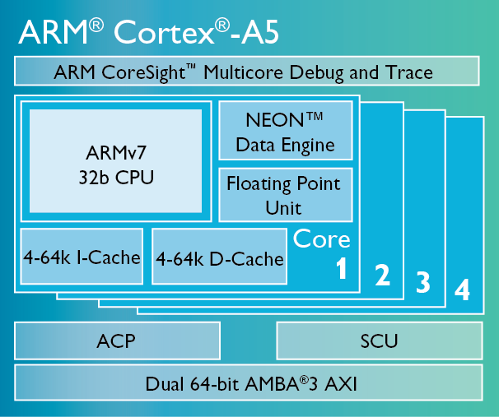
Cortex-A5

Slide 29
Cortex-A5 规格
架构 ARMv7-A Cortex
Dhrystone 性能 每个内核 1.57 DMIPS/MHz
多核 1-4 个内核
还提供单核版本
ISA 支持
ARM
Thumb®-2 / Thumb
DSP & SIMD 扩展
VFPv4 浮点（可选）
NEON™ 高级 SIMD （可选）
内存管理 ARMv7 内存管理单元
调试和 trace CoreSight™ DK-A5

Slide 30
Cortex-A5 功能
Thumb-2 技术 可为传统 ARM 代码提供最高性能，对于存储指令占用的内存，最多可节省 30% 的空间
TrustZone® 技术 确保安全应用的可靠实现，适合从数字版权管理到电子支付等应用。获得技术和行业合作伙伴的广泛支持。
NEON 媒体处理引擎 (MPE) 可选 Cortex-A5 NEON 可提供 Cortex-A5 浮点单元的性能和功能以及 ARM NEON 高级 SIMD 指令集实现，以便进一步提高媒体和信号处理功能的速度
MPE 可扩展 Cortex-A5 浮点单元 (FPU)，以提供一个附加寄存器集，在 8 位、16 位和 32 位整型以及 32 位浮点数据类型的基础上支持一组丰富的 SIMD 操作。
浮点单元 (FPU) 可选 Cortex-A5 FPU 是 ARM 矢量浮点 v4 架构的实现，具有 16 个双精度寄存器 (VFPv4-D16)。该单元提供浮点计算功能，符合 ANSI/IEEE 标准 754-1985、二进制浮点运算的 IEEE 标准 (IEEE 754)。
FPU 支持 VFPv4 架构中的所有数据处理指令和数据类型，完全支持单精度和双精度加法、减法、乘法、除法、乘积累加和平方根运算。它还提供定点和浮点数据格式之间的转换以及浮点常数指令。
可配置 L1 cache 可在 4-64K. 范围内单独配置功耗优化的 L1 指令和数据 cache。提供了 ARM SRAM 的优化实例。
高性能 AXI 总线 Cortex-A5 实现支持多个未决事务的 64 位统一 AXI 总线，具有超过 ARM1176JZ-S 的 3 倍内存带宽。

Slide 31
Cortex-A5 多核技术
侦测控制单元 (SCU) SCU 是 ARM 多核技术的中央智能单元，负责管理互连、仲裁、通信、cache 之间的传输和系统内存传输、cache 一致性以及支持所有多核技术的处理器的其他功能。
Cortex-A5 MPCore 处理器也向其他系统加速器和非缓存 DMA 驱动的主外设公开这些功能，以便通过共享对处理器 cache 层次结构的访问来提高性能并降低系统范围内的功耗。这一系统一致性还可降低在各个操作系统驱动程序中维持软件一致性所涉及的软件复杂性。
加速器一致性端口 (ACP) SCU 上的这个 AMBA® 3 AXI™ 兼容辅助接口为各种系统主接口提供了一个互连点，而出于总体系统性能、功耗或软件简化的原因，这些主接口最好直接连接到 Cortex-A5 MPCore 处理器。
该接口可用作标准的 AMBA 3 AXI 辅助接口，它支持所有标准读写事务，而对连接的组件没有任何其他一致性要求。不过，针对一致的内存区域的任何读事务都会与 SCU 交互，以测试所需信息是否已存储在处理器的 L1 cache 内。如果存储在其中，则会将其直接返回到请求组件。如果未存储在 L1 cache 中，则在最后转发到主内存之前还有机会存储在 L2 cache 中。
对于针对任何一致的内存区域的写事务，在将写入数据转发到内存系统之前，SCU 会强制其保持一致性。此外，此事务还可分配到 L2 cache，从而消除直接写入对芯片外内存产生的功耗和性能影响。
通用中断控制器 (GIC) 实现最近标准化的、基于架构的 ARM 中断控制器后，GIC 提供了一种强大且灵活的方式，用来进行处理器间通信以及路由系统中断和确定其优先次序。在软件控制下，最多支持 224 次独立中断，每次中断均可在 CPU 之间分布，经过硬件确定优先级，然后在操作系统和 TrueZone 软件管理层之间路由。借助半虚拟化管理器，此路由灵活性以及支持虚拟化操作系统中断这一特性赋予了增强解决方案功能所需的其中一个主要功能。

Slide 32
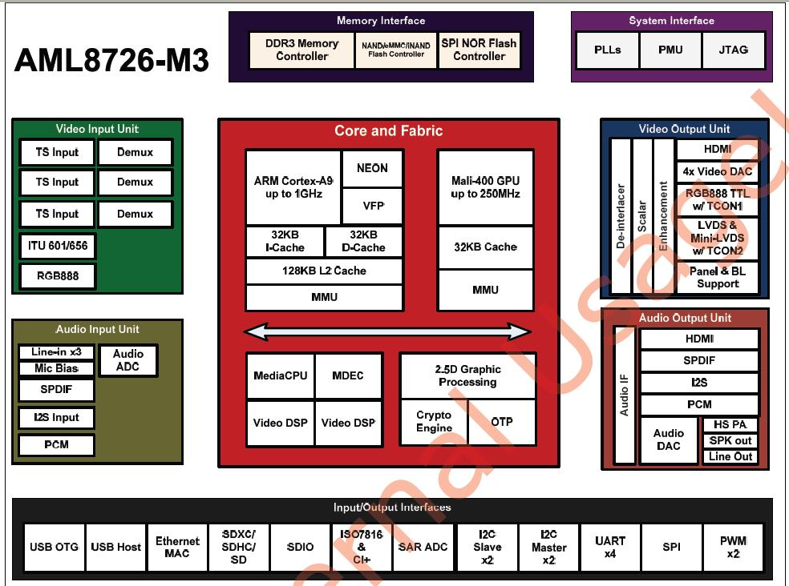
Amlogic M3

Slide 33
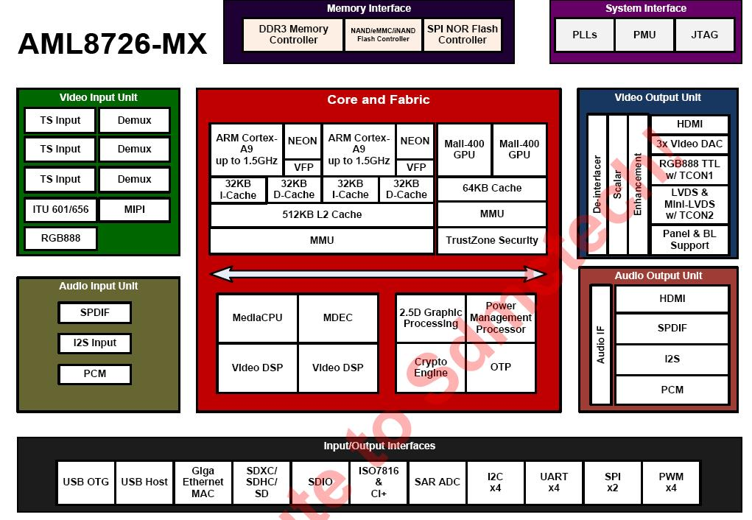
Amlogic MX

Slide 34
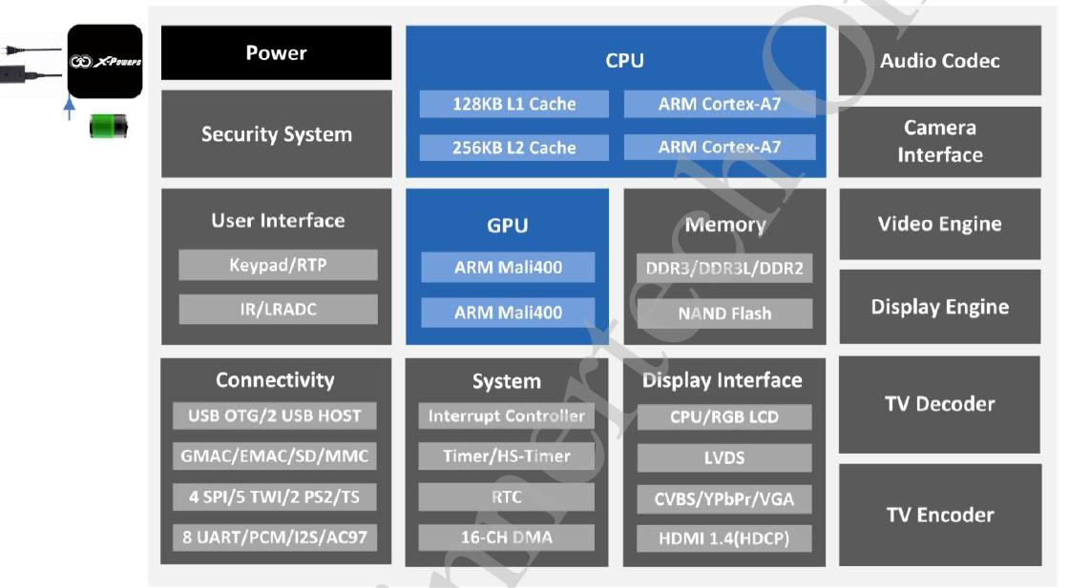
Allwinner A20

Slide 35
主芯片性能参数介绍
Cpu计算能力
Gpu计算能力
OpenGL版本
编，解码能力

Slide 36
DMIPS
Dhrystone Million Instructions executed Per Second ：主要用于测整数计算能力
Million Instructions executed Per Second,每秒百万条指令,用来计算同一秒内系统的处理能力，即每秒执行了多少百万条指令。D是Dhrystone的缩写，他表示了在Dhrystone这样一种测试方法下的MIPS，Dhrystone是一种整数运算测试程序。

Slide 37
MFLOPS
Million Floating-point Operations per Second：主要用于测浮点计算能力。
要注意的是DMIPS只适宜于评估标量机，不能用于评估向量机。而MFLOPS则比较适用于衡量向量机的性能。为了正确反映计算机的性能，每一种浮点操作要乘以一个正则化的值然后再求MFLOPS的值。
CPU性能评估采用合成测试程序，较流行的有Whetstone 和 Dhrystone 两种。Dhrystone主要用于测整数计算能力，计算单位就是DMIPS。采用Whetstone 主要用于测浮点计算能力，计算单位就是MFLOPS。

Slide 38
Mpix/sec
它表示图形加速芯片每秒能够呈现的像素。它的数量和图形加速引擎的时钟频率及渲染通道数量有关。标准计算单位是兆像素/秒（Mpix/sec）。是显卡在各种分辨率下性能表现的关键参数

Slide 39
Mtri/sec
Million triangle per second
它表示图形加速芯片每秒能够计算的三角形数量。

Slide 40
OpenGL ES
OpenGL ES (OpenGL for Embedded Systems) 是 OpenGL三维图形 API 的子集，针对手机、PDA和游戏主机等嵌入式设备而设计。该API由Khronos集团定义推广，Khronos是一个图形软硬件行业协会，该协会主要关注图形和多媒体方面的开放标准。
OpenGL ES 是从 OpenGL 裁剪的定制而来的，去除了OPENGL ES glBegin/glEnd，四边形（GL_QUADS）、多边形（GL_POLYGONS）等复杂图元等许多非绝对必要的特性。经过多年发展，现在主要有两个版本，OpenGL ES 1.x 针对固定管线硬件的，OpenGL ES 2.x 针对可编程管线硬件。OpenGL ES 1.0 是以 OpenGL 1.3 规范为基础的，OpenGL ES 1.1 是以 OpenGL 1.5 规范为基础的，它们分别又支持 common 和 common lite两种profile。lite profile只支持定点实数，而common profile既支持定点数又支持浮点数。 OpenGL ES 2.0 则是参照 OpenGL 2.0 规范定义的，common profile发布于2005-8，引入了对可编程管线的支持。[1]
OpenGL ES 还有一个safety-critical profile。

Slide 41
OpenGL ES
OpenGL ES (OpenGL for Embedded Systems) 是 OpenGL三维图形 API 的子集，针对手机、PDA和游戏主机等嵌入式设备而设计。该API由Khronos集团定义推广，Khronos是一个图形软硬件行业协会，该协会主要关注图形和多媒体方面的开放标准。
OpenGL ES 是从 OpenGL 裁剪的定制而来的，去除了OPENGL ES glBegin/glEnd，四边形（GL_QUADS）、多边形（GL_POLYGONS）等复杂图元等许多非绝对必要的特性。经过多年发展，现在主要有两个版本，OpenGL ES 1.x 针对固定管线硬件的，OpenGL ES 2.x 针对可编程管线硬件。OpenGL ES 1.0 是以 OpenGL 1.3 规范为基础的，OpenGL ES 1.1 是以 OpenGL 1.5 规范为基础的，它们分别又支持 common 和 common lite两种profile。lite profile只支持定点实数，而common profile既支持定点数又支持浮点数。 OpenGL ES 2.0 则是参照 OpenGL 2.0 规范定义的，common profile发布于2005-8，引入了对可编程管线的支持。[1]
OpenGL ES 还有一个safety-critical profile。

Slide 42
Video/Picture Decoder
• Dual programmable DSP engines at 200MHz with DSP instructions
• Dedicated hardware video decoder
• H.264 HP@L4.1 up to 1080P, MVC at 30Hz
• MPEG-4 Part 2 ASP up to 1080P (ISO-14496-2)
• WMV/VC-1 SP/MP/AP up to 1080P
• AVS JiZhun Profile up to 1080P
• MPEG-2 MP/HL up to 1080P (ISO-13818)
• MPEG-1 MP/HL up to 1080P (ISO-11172)
• RealVideo 8/9/10 up to 720P
• WebM up to VGA
• Multiple language and multiple format sub-title video support
• Supports *.mkv,*.wmv,*.mpg, *.mpeg, *.dat, *.avi, *.mov, *.iso, *.mp4, *.rm and *.jpg file formats
• MJPEG and JPEG unlimited pixel resolution decoding (ISO/IEC-10918)
• Supports JPEG thumbnail, scaling, rotation and transition effects

Slide 43
Audio Decoder and Input/Output
• MediaCPU with DSP audio processing
• Supports MP3, AAC, WMA, RM, FLAC, Ogg and programmable with 7.1 down-mixing
• I2S , SPDIF/IEC958 and PCM serial digital audio output
• Supports concurrent dual audio stereo channel output with combination of I2S+PCM

